Slide 1
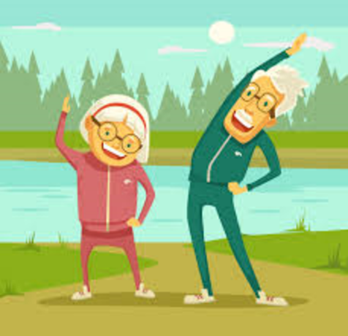
Behoeftepeiling Senioren
gemeente Hilvarenbeek
Jaar 2019-2020

Slide 2
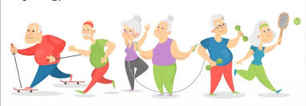
Behoeftepeiling senioren
Doel:
Inzicht krijgen in de huidige beweeg- en sportdeelname van senioren en nagaan welke behoefte men heeft op dit vlak.
Door de uitkomsten van deze enquête af te stemmen met het huidig aanbod is het doel een betere wisselwerking te krijgen tussen de vraag en het aanbod van de sportaanbieders, tussen ontwikkelbehoefte en (nieuwe) mogelijkheden, zodat meer senioren mogelijk langer, beter en met plezier blijven bewegen.
Speerpunt:
Bij senioren het sport- & beweegaanbod bekender en aantrekkelijker maken

Slide 3
Resultaten enquête

Slide 4
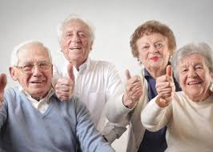
Totaal
Totaal aantal enquêtes uitgezet: 1.500 (samen met de boekjes van de Zomerschool in 2019).
Vragenlijst ingevuld door 178 senioren = 12%.
Dit is prima en voldoende om representatief te zijn.
Totaal ingevuld: 178 senioren, gemiddelde leeftijd 73 jaar.
Man: 85x (48%), met een gemiddelde leeftijd van 74 jaar.
Vrouw: 93x (52%), met een gemiddelde leeftijd van 72 jaar.

Slide 5
Sportdeelname Totaal
Ja: 169x (95%)
Nee: 9x (5%)
Man: 4x (vanwege blessure, niet leuk, komt er niet aan toe en nog niet georiënteerd)
Vrouw: 5x (vanwege gezondheid, niet leuk (3x) en nog niet georiënteerd)

Slide 6
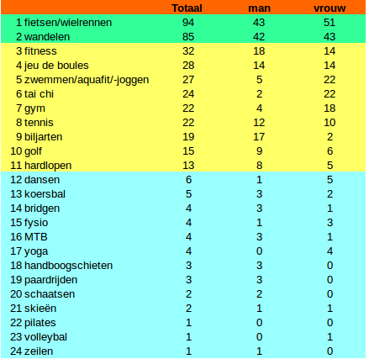
Huidige sportdeelname senioren

Slide 7
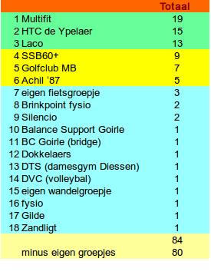
Lidmaatschap vereniging of sportschool*
48% van de senioren die de vragenlijst ingevuld hebben, is lid van een vereniging of sportschool.
*excl. KBO
niet ingevuld: 82x

Slide 8
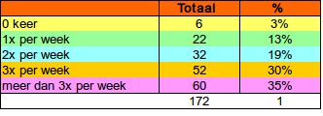
Hoe vaak sport men per week?
De vragenlijst is ingevuld door de actieve senioren.

Slide 9
Wil men vaker sporten?
Redenen:
verbeteren gezondheid (17x) (verbeteren conditie, lenig blijven, afvallen)
– sociale contacten (14x)
– andere sporten ontdekken (2x)
– men sport al veel

Slide 10
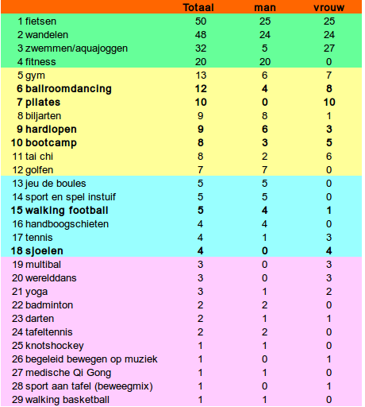
Sportinteresse senioren*
*vetgedrukt: promoten en/of nieuw opzetten

Slide 11
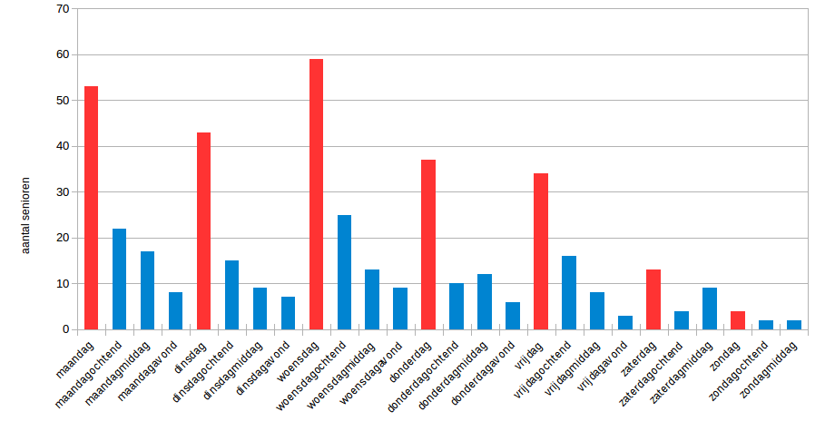
Voorkeursdag en -dagdeel

Slide 12
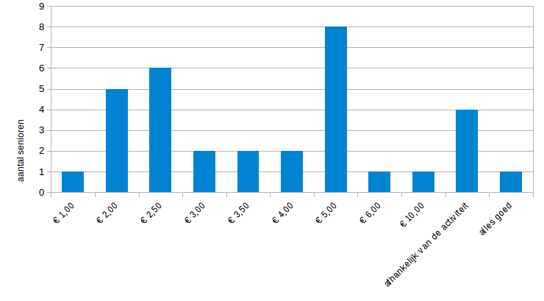
Is men bereid extra te betalen en zo ja, hoeveel per keer?

Slide 13
Wil men ook sporten buiten de eigen dorpskern?
Contact sportcoach gewenst?
Dit is 14x aangegeven (8%).
Inmiddels is met deze mensen contact opgenomen door het Steunpunt Aangepast Sporten.
Resultaat: mensen zijn begonnen met sporten en 5 mensen sporten nog steeds.

Slide 14
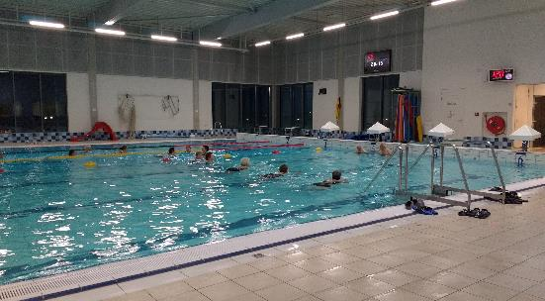
Opmerkingen van de senioren (open vraag)
Bijna geen andere sportmogelijkheden voor ouderen buiten Hilvarenbeek.
De reguliere sportactiviteiten zijn voor 60+ veel te duur (bijv. 25,- tot 35,- per maand).
Graag buiten.
Per dag 10.000 stappen.
Wil tijden zelf bepalen.
Zwembad extra verwarmd.

Slide 15
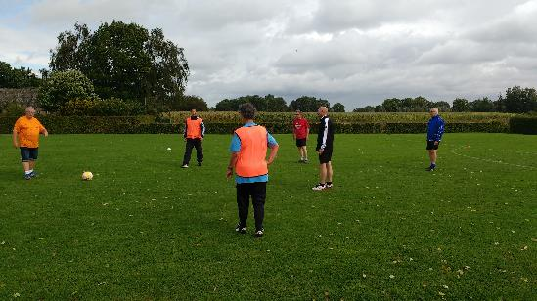
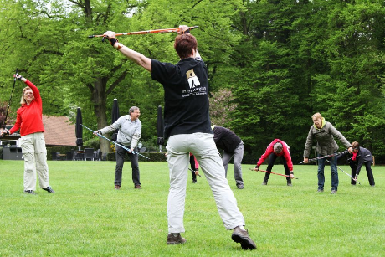
Conclusies (1)
De meeste senioren fietsen en/of wandelen, samen met hun partner.
Daarnaast gaan vrouwen zwemmen, gymmen of naar tai chi; mannen biljarten meer, gaan golfen of hardlopen.
48% van de respondenten is lid van een vereniging of sportschool.
Dit komt waarschijnlijk doordat de vragenlijst is ingevuld door de actievere senioren (sporten 2x of vaker per week).
Als men vaker wil sporten, is dit vooral voor de gezondheid of de sociale contacten.
Variatie in aanbod is beperkt. Er zijn maar enkele verenigingen die seniorensport aanbieden, terwijl hier wel vraag naar is. Hierdoor ligt de sportinteresse vooral bij de sport die men al beoefent en gaat men zelf fietsen en wandelen, maar er is ook interesse voor:
Ballroomdancing
Pilates
Bootcamp
Walking football
Sjoelen

Slide 16
Conclusies (2)
Men sport het liefst in het eerste deel van de week (ma, di, wo). Favoriete dagdelen zijn de ochtend en de middag.
Daarnaast zijn ook de donderdag- en de zaterdagmiddag en de vrijdagochtend goede dagdelen om een activiteit aan te bieden.
1/3 deel van de respondenten is bereid extra te betalen, tot een bedrag van € 5,- per keer.
Men wil het liefst in de eigen dorpskern sporten, en anders binnen de gemeente Hilvarenbeek. Niet daarbuiten.
14 mensen hebben aangegeven contact te willen met een sportcoach. Dit is inmiddels opgepakt door het Steunpunt Aangepast Sporten en 5 mensen hiervan sporten nog steeds.

Slide 17
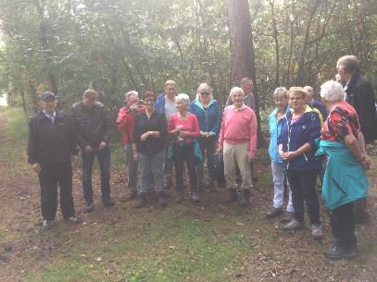
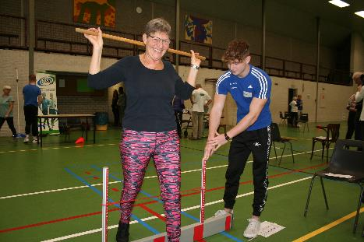
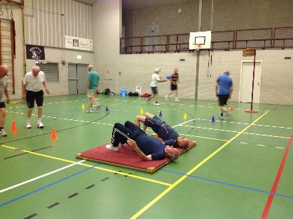
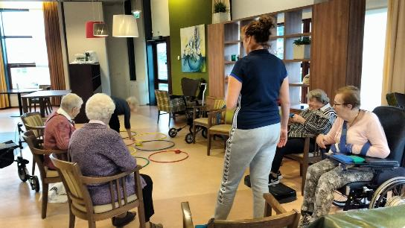
Vervolg
Verenigingen en sportaanbieders kunnen o.g.v. de enquête de eigen sport promoten of een passender sportaanbod aanbieden. Promoten bijv. tijdens de Nationale Sportweek of de Vitaliteitsdagen.
Er is behoefte aan meer variatie in beweeg- en sportmogelijkheden voor senioren. Met name ook in de kleine kernen, buiten Hilvarenbeek.
Het is aan te bevelen om te kijken naar meer mogelijkheden voor een rugzakje voor sporten en bewegen voor senioren.
Het is raadzaam de beweeg- en sportmogelijkheden zo laagdrempelig mogelijk te maken (t.a.v. activiteit, plaats en bijdrage), zodat het ook gemakkelijker wordt om mee te doen voor senioren die niet of nauwelijks sporten of bewegen. Dat lijkt nog een relatief grote groep.

Slide 18
Vragen en/of opmerkingen?
Stuur ze dan naar ons!
Met sportieve groet!
Karin Schepers
Jan Vlasblom

